Slide 1

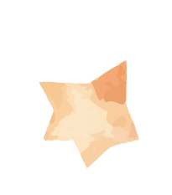
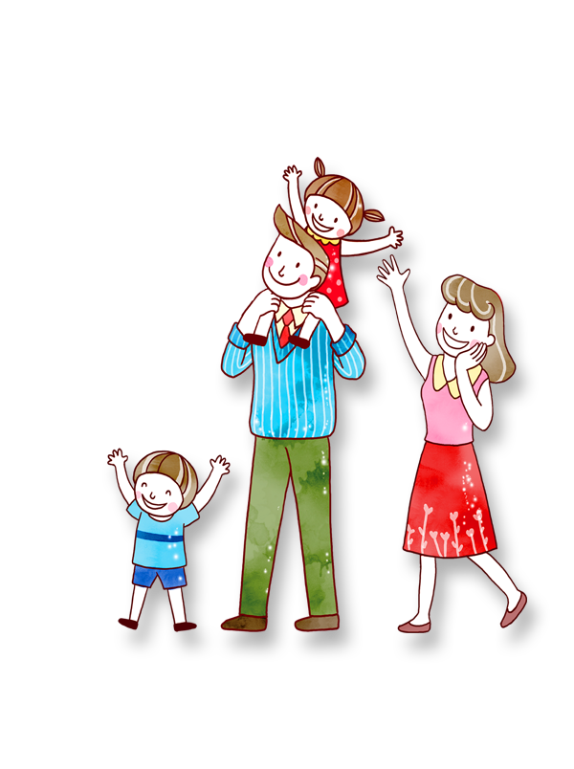


UỶ BAN NHÂN DÂN HUYỆN AN LÃO
TRƯỜNG TIỂU HỌC QUỐC TUẤN
MÔN TOÁN LỚP 3
GIÁO VIÊN: BÙI KIỀU OANH

Slide 2


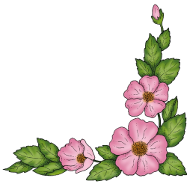

TOÁN
NĂM
HÌNH CHỮ NHẬT
HÌNH VUÔNG (T3).

Slide 3








? Nêu đặc điểm của hình chữ nhật?
? Nêu đặc điểm của hình vuông?

Slide 4
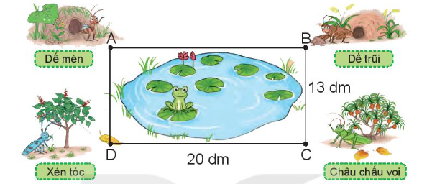
1. Nhà các bạn dế mèn, dế trũi, châu chấu voi và xén tóc ở bốn đỉnh của hình chữ nhật ABCD (như hình vẽ). Biết rằng
BC = 13 dm, CD = 20 dm.
a. Nhà dế mèn cách nhà xén tóc bao nhiêu đề-xi-mét?
* Nhà dế mèn cách nhà xén tóc tương ứng đoạn thẳng AD =13 dm.
(Vì ABCD là hình chữ nhật nên AD = BC = 13 dm).
* Vậy nhà dế mèn cách nhà xén tóc 13 dm.
b. Nhà dế mèn cách nhà dế trũi bao nhiêu đề-xi-mét?
* Nhà dế mèn cách nhà dế trũi tương ứng đoạn thẳng AB.
(Vì ABCD là hình chữ nhật nên AB = DC = 20 dm).
* Vậy nhà dế mèn cách nhà dế trũi 20 dm.

Slide 5
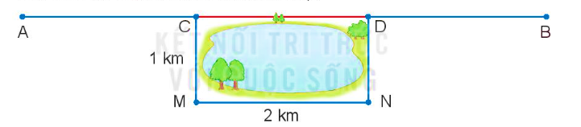
2. Một con đường thẳng nối từ địa điểm A đến địa điểm B. Do đoạn đường CD bị hỏng nên người ta phải làm một đường tránh CMND có kích thước như hình vẽ. Biết CDNM là hình chữ nhật.
* a. Vì CDNM là hình chữ nhật nên CD = MN = 2 km
* b. Đi từ địa điểm A đến địa điểm B theo đường tránh chính là đi theo đường gấp khúc CMND.
a. Số?
Độ dài đoạn đường CD là ? km
b. Chọn câu trả lời đúng
Đi từ địa điểm A đến địa điểm B theo đường tránh dài hơn đi theo đường thẳng bao nhiêu ki-lô-mét?
A. 1 km B. 3 km C. 2 km
* Độ dài đường gấp khúc CMND là:
1 + 2 + 1 = 4 km

Slide 6

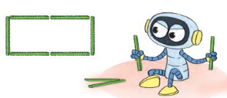
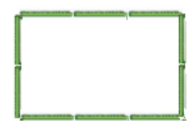
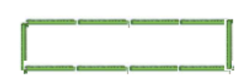
Với 6 que tính, Rô-bốt xếp được một hình chữ nhật như hình bên.
Sử dụng 10 que tính, em hãy xếp một hình chữ nhật. Em tìm được mấy cách xếp?
3
Ta có các cách xếp như sau:

Slide 7
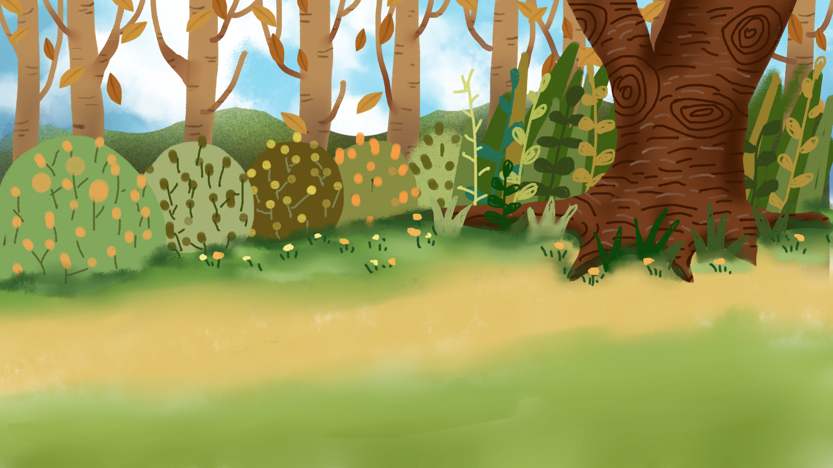

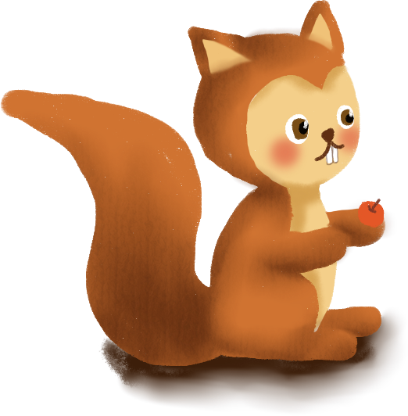
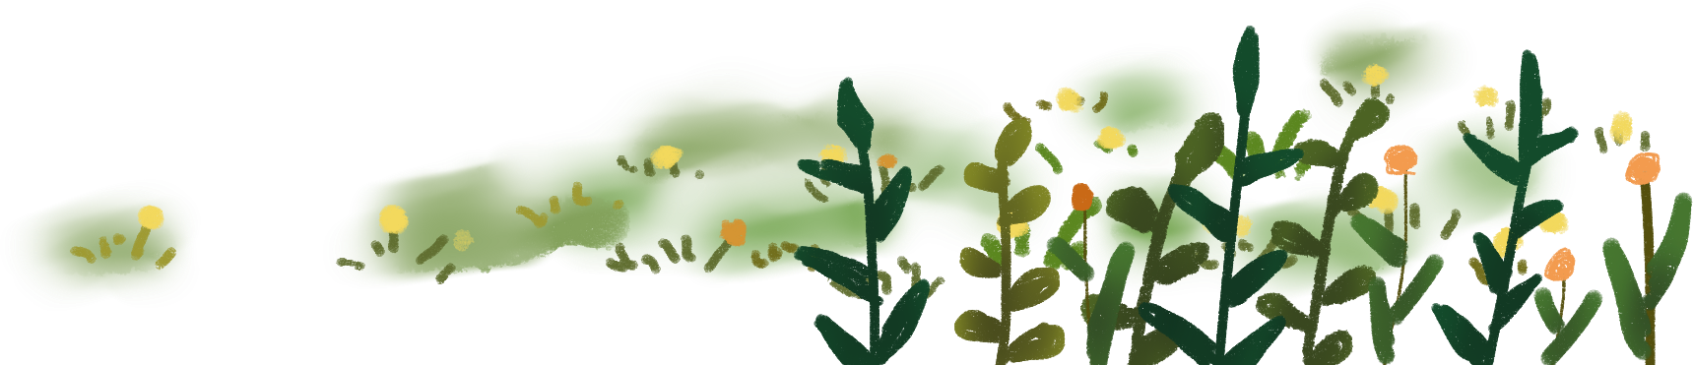
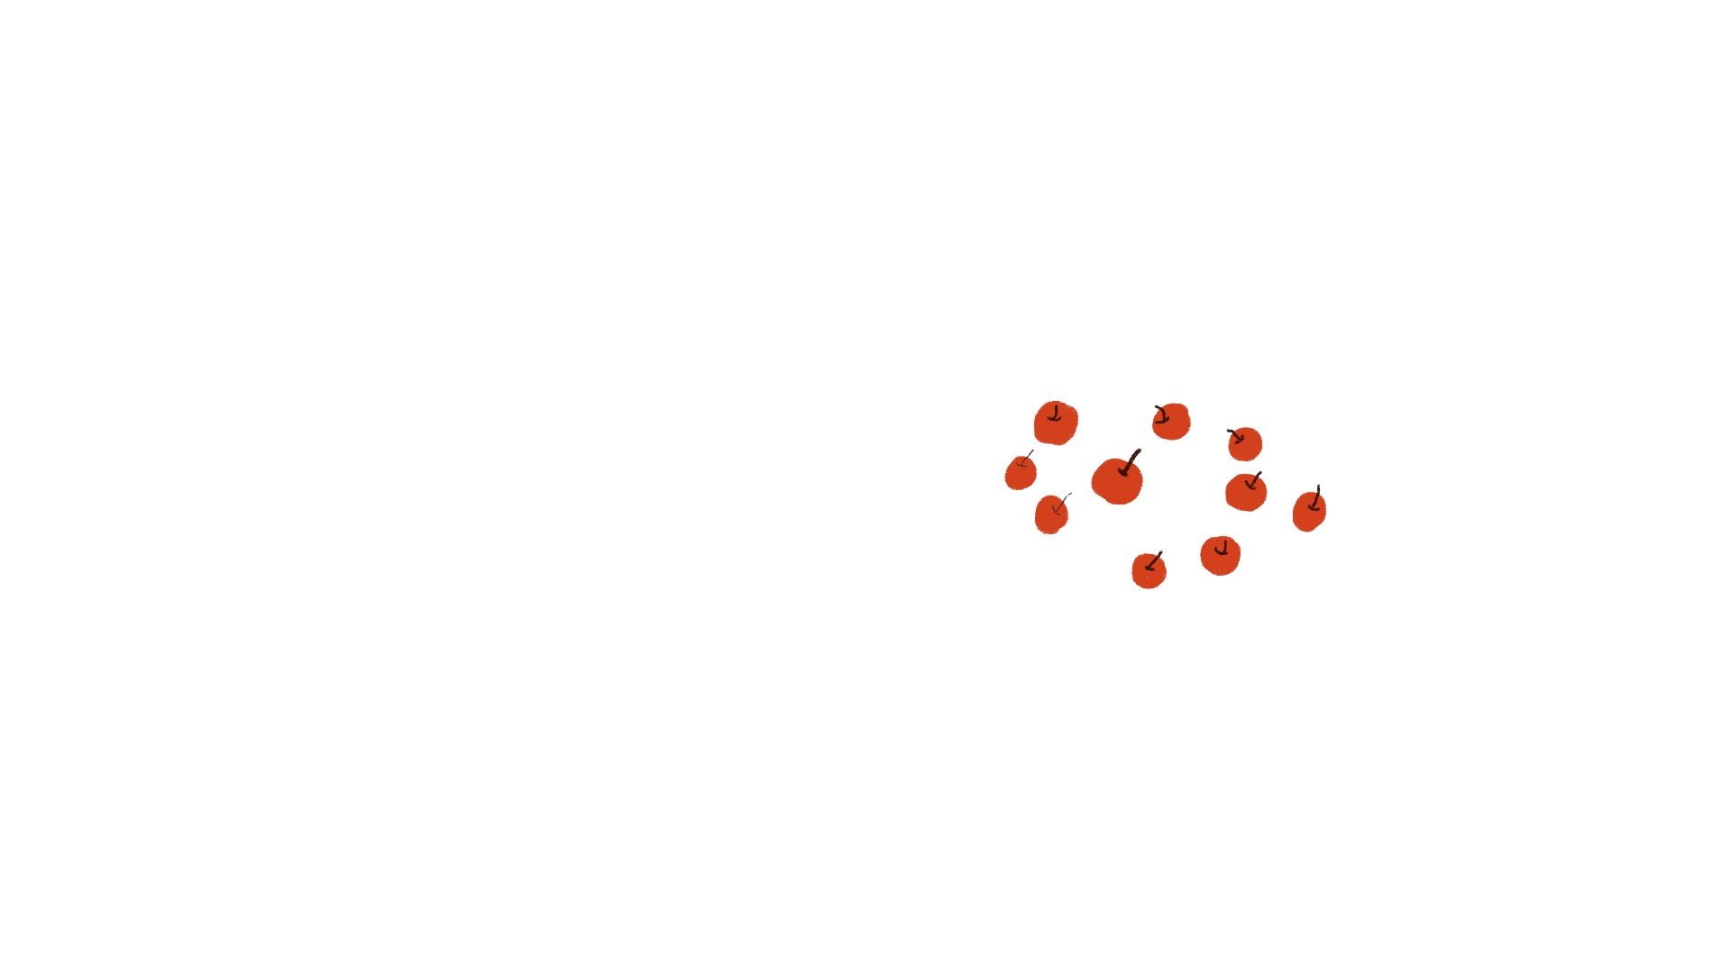
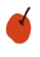

Slide 8
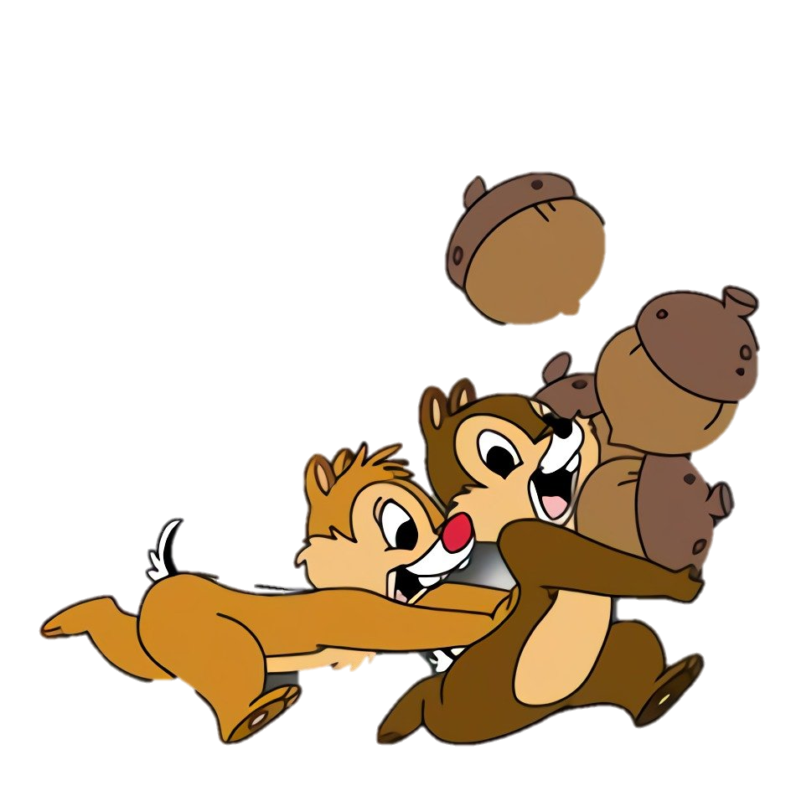
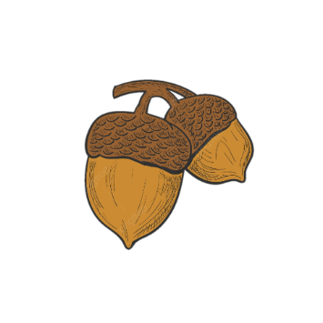
THỢ SĂN HẠT DẺ

Slide 9


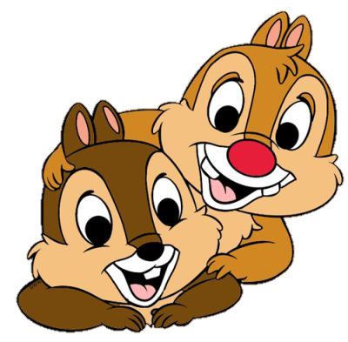
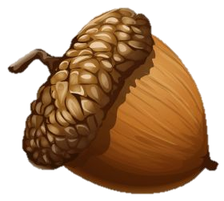
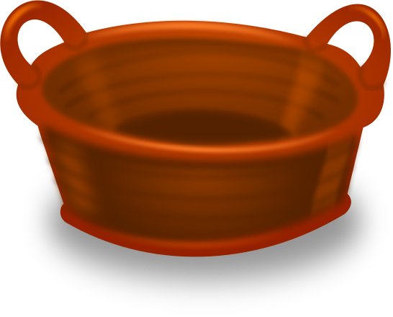
Hình vuông có mấy góc?
Đáp án: 4 góc
Notes:
Trả lời đúng thì các bạn sóc sẽ có them hạt dẻ

Slide 10
Hình chữ nhật có mấy cạnh?
Đáp án: 4 cạnh

Slide 11
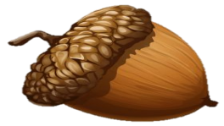
Các cạnh của hình vuông có bằng nhau không?
Đáp án: Bằng nhau

Slide 12

CHÀO CÁC EM!

Slide 13




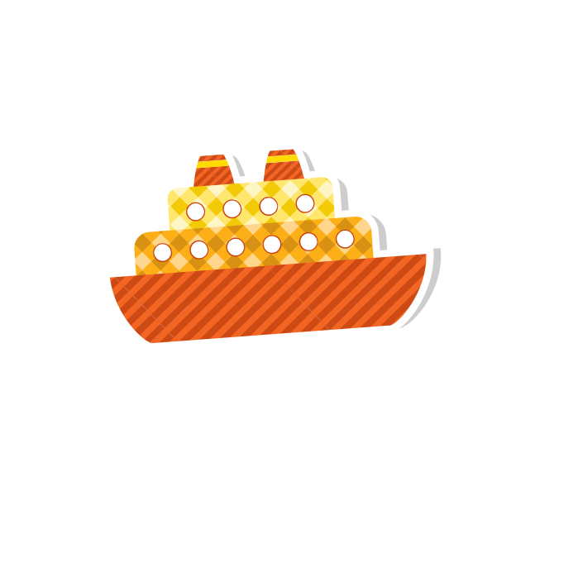

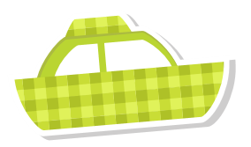

CHÀO CÁC EM!

